Slide 1
听故事 学地理： 从眉县到靖边
朝阳区线上课堂·高一年级地理
北京汇文中学朝阳垂杨柳分校 胡淑琴

Slide 2
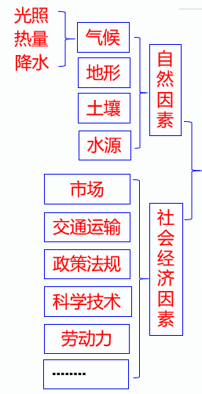
农业区位因素

Slide 3
农业区位因素

Slide 4
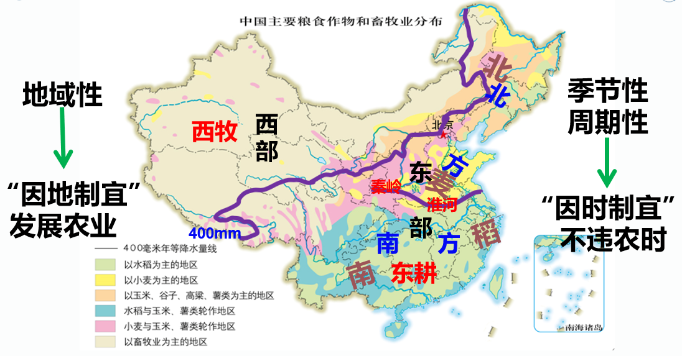
农业区位因素

Slide 5
学习方法
认识区域发展的一般思路
在哪里
有什么
为什么
怎么办
位置
范围
(区域)
自然环
境特征
人文环
境特征
人类生产生活
利用
促进
区域可
持续发展
地理环境
地理环境
改造
有利
条件
充分利用
自
然
条
件
因地制宜
发展农业
不利
条件
设法弥补

Slide 6
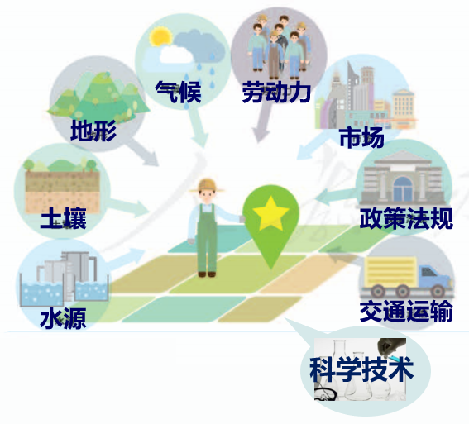
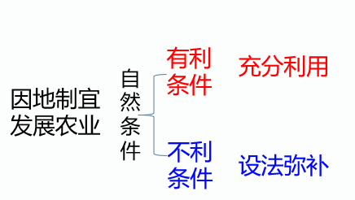
学习方法
认识区域发展的一般思路
在哪里
有什么
为什么
怎么办
利用
人类生产生活
区域可
持续发展
对有利条件充分利用，对不利条件，通过科学技术设法弥补或通过采用其他自然条件弥补。
地理环境
促进
改造
农业区位因素的变化
区域农业可持续发展

Slide 7
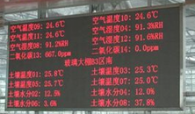
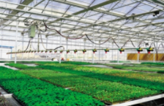
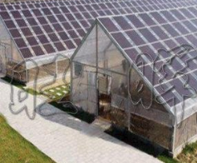
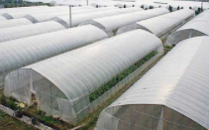
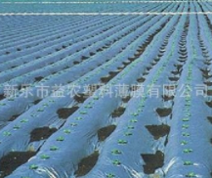
【任务一】结合实例，说明充分利用和改造自然因素对农业生产的影响。
在哪里
有什么
为什么
怎么办
利用
人类生产生活
区域可
持续发展
对有利条件充分利用，对不利条件，通过科学技术设法弥补或通过采用其他自然条件弥补。
地理环境
促进
改造
现代科学技术
通过技术手 段对光、热、
水分状况进 行人工干预
农业区位因素的变化
半湿润、半干旱、
干旱地区
区域农业可持续发展

Slide 8
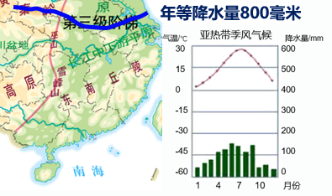
【任务一】结合实例，说明充分利用和改造自然因素对农业生产的影响。
在哪里
有什么
为什么
怎么办
利用
人类生产生活
区域可
持续发展
地理环境
促进
改造
梯田改造地形
利用水热资源丰富的优势，
治理坡耕地水土流失，
蓄水、保肥、保土、增产。
通过技术手段对地形进行人工干预

Slide 9
【任务二】结合实例，分析不断发展变化的人文因素对农业区位的影响。
在哪里
有什么
为什么
怎么办
许多从事贮藏、销售、加工、运输的企业让我的家族发展壮大。….随着科技的发展，外资的投入，市场的扩大，我的明天一定更加灿烂辉煌！
人类生产生活
地理环境
利用
促进
区域可
持续发展
改造
1. 市场的变化
2. 科学技术的进步
3. 交通运输条件的改善
4.农产品保鲜、冷藏等技术的改进
5.对农产品质量、环保需求的变化
农业区位因素的变化
区域农业可持续发展

Slide 10
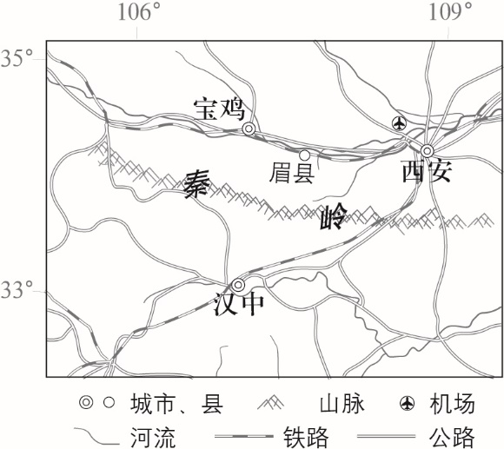
【任务二】结合实例，分析不断发展变化的人文因素对农业区位的影响。
我是一个有故事的猕猴桃。我适合生长在年平均温度10℃，年降水量500毫米以上的区域。在唐代，眉县就有关于我的人工栽培记录。2018年我成为陕西省首批获得“国家气候标志”品质认证的农产品品牌。许多从事贮藏、销售、加工的企业，让我的家族发展壮大。电子商务为我插上腾飞的翅膀，让我跋山涉水，飞遍全国和世界各地。我已经成为家乡眉县的一张亮丽名片。随着科技的发展，外资的投入，市场的扩大，我的明天一定更加灿烂辉煌！ （摘编自《眉县猕猴桃的获奖感言》）
1.阅读图文材料，分析眉县猕猴桃外销的交通优势。
2.结合图文材料，简述眉县地区社会经济因素发展变化对猕猴桃生产的影响。

Slide 11
【任务二】结合实例，分析不断发展变化的人文因素对农业区位的影响。
我是一个有故事的猕猴桃。我适合生长在年平均温度10℃，年降水量500毫米以上的区域。在唐代，眉县就有关于我的人工栽培记录。2018年我成为陕西省首批获得“国家气候标志”品质认证的农产品品牌。许多从事贮藏、销售、加工、运输的企业，让我的家族发展壮大。电子商务为我插上腾飞的翅膀，让我跋山涉水，飞遍全国和世界各地。我已经成为家乡眉县的一张亮丽名片。随着科技的发展，外资的投入，市场的扩大，我的明天一定更加灿烂辉煌！ （摘编自《眉县猕猴桃的获奖感言》）
1.阅读图文材料，分析眉县猕猴桃外销的交通优势。
在哪里？
位置：
眉县地处西安、宝鸡之间
空间联系
距离机场近
有什么？
有公路、铁路等贯穿县城，
为什么？分析原因，得出结论：
交通运输方式多样，运输便捷

Slide 12
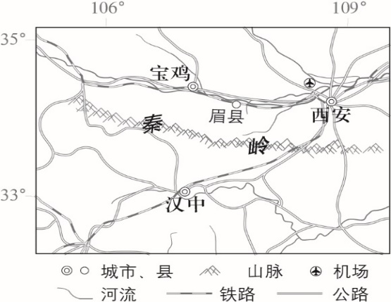
【任务二】结合实例，分析不断发展变化的人文因素对农业区位的影响。
我是一个有故事的猕猴桃。我适合生长在年平均温度10℃，年降水量500毫米以上的区域。在唐代，眉县就有关于我的人工栽培记录。2018年我成为陕西省首批获得“国家气候标志”品质认证的农产品品牌。许多从事贮藏、销售、加工、运输的企业，让我的家族发展壮大。电子商务为我插上腾飞的翅膀，让我跋山涉水，飞遍全国和世界各地。我已经成为家乡眉县的一张亮丽名片。随着科技的发展，外资的投入，市场的扩大，我的明天一定更加灿烂辉煌！ （摘编自《眉县猕猴桃的获奖感言》）
区位因素+体现变化的词
2.结合图文材料，简述眉县地区社会经济因素发展变化对猕猴桃生产的影响。
交通运输条件的改善；
科技的发展，冷藏、保鲜技术的提高；
电子商务，现代网络信息技术的发展；
政策扶持力度加大；
投资环境的改善，外资的投入,资金的保障；
营养价值高，市场需求量大(市场地域的扩展）
劳动力培育良种、种植技术水平不断提高；等

Slide 13
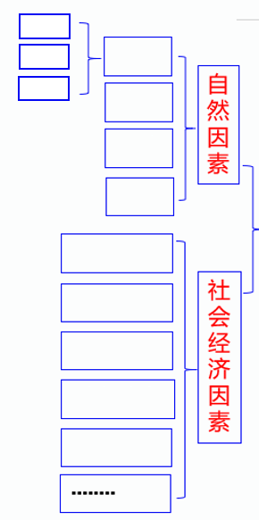
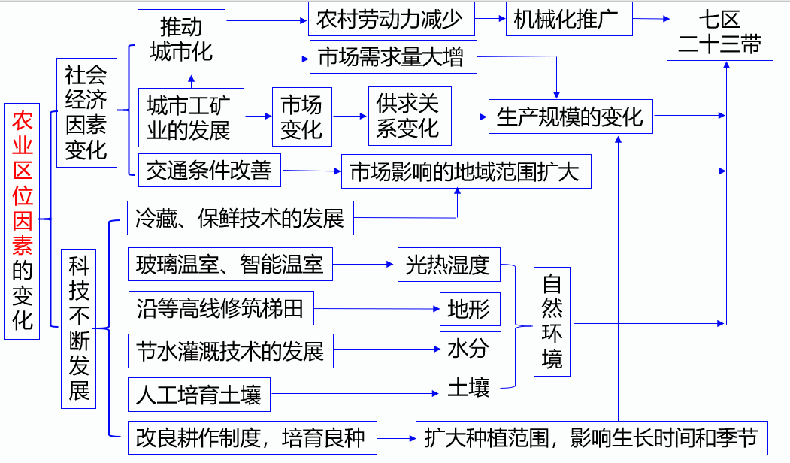
【任务三】归纳农业区位因素及其变化知识结构。

Slide 14
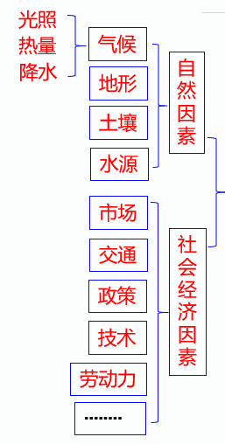
【任务三】归纳农业区位因素及其变化知识结构。
光热水

Slide 15
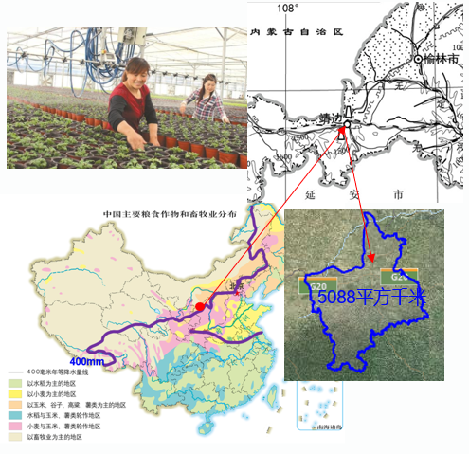
【任务四】结合实例，说明农业区位因素及其变化对农业生产的影响。
靖边县位于陕西省北部偏西，榆林市西南部。地势南高北低，年平均降水量为395mm。2018年陕西省在靖边建设首家智能化气候调节玻璃温室，总投资300万元。该县智能化温棚滴灌技术改造热量、水分条件。温室拥有环境智能监控系统，可准确采集影响作物生长状况的相关参数，协调室内温、光、水、肥、气到最佳状态，满足不同作物、作物不同生长阶段对环境因子需求，温室在节能、节水、节肥、节药效果显著。利用温室进行农作物无土栽培技术，不仅可以有效防止病虫害、缩短生长期、增加农作物产量，且大大节省了人工劳力，在加速农业现代化的同时，极大地拓展了农业的生产空间。自2006年县政府推广种植马铃薯，优质马铃薯种子在靖边扩繁成功，采用现代化喷灌等技术开荒扩大马铃薯种植面积，现马铃薯种植面积达 3 万公顷。马铃薯、胡萝卜、荞麦分别获得国家生态原产地产品保护；该县已建成高寒冷凉蔬菜、山地苹果、马铃薯、有机水稻等标准示范种植园12480亩。很多产品都被国内、国外公司提前预订。2019年靖边县以土地资源为依托，依靠科技支撑，政府投资，园区化引领，建设一座座现代农业智能化大棚，全县注册电子商务户达180多家，2019年助销大宗农产品1.786亿元。县内交通便利，307国道和210国道穿县城而过，目前过境的铁路已开工建设，靖边即将成为连接陕西、宁夏、内蒙古等地的交通枢纽。
1、结合图文材料，说明靖边县发展种植业的气候条件。
2、归纳靖边县马铃薯种植规模不断扩大的主要原因。
3、评价智能大棚对农业生产影响的优势。

Slide 16
【任务四】结合实例，说明农业区位因素及其变化对农业生产的影响。
靖边县位于陕西省北部偏西，榆林市西南部。地势南高北低，年平均降水量为395mm。2018年陕西省在靖边建设首家智能化气候调节玻璃温室，总投资300万元。该县智能化温棚滴灌技术改造热量、水分条件。温室拥有环境智能监控系统，可准确采集影响作物生长状况的相关参数，协调室内温、光、水、肥、气到最佳状态，满足不同作物、作物不同生长阶段对环境因子需求，温室在节能、节水、节肥、节药效果显著。利用温室进行农作物无土栽培技术，不仅可以有效防止病虫害、缩短生长期、增加农作物产量，且大大节省了人工劳力，在加速农业现代化的同时，极大地拓展了农业的生产空间。自2006年县政府推广种植马铃薯，优质马铃薯种子在靖边扩繁成功，采用现代化喷灌等技术开荒扩大马铃薯种植面积，现马铃薯种植面积达 3 万公顷。马铃薯、胡萝卜、荞麦分别获得国家生态原产地产品保护；该县已建成高寒冷凉蔬菜、山地苹果、马铃薯、有机水稻等标准示范种植园12480亩。很多产品都被国内、国外公司提前预订。2019年靖边县以土地资源为依托，依靠科技支撑，政府投资，园区化引领，建设一座座现代农业智能化大棚，全县注册电子商务户达180多家，2019年助销大宗农产品1.786亿元。县内交通便利，307国道和210国道穿县城而过，目前过境的铁路已开工建设，靖边即将成为连接陕西、宁夏、内蒙古等地的交通枢纽。
1、结合图文材料，说明靖边县发展种植业的气候条件。
热量
夏季高温,热量充足
有利
气
候
降水
降水较少
不利
科学技术
光照
光照充足，昼夜温差大
有利

Slide 17
【任务四】结合实例，说明农业区位因素及其变化对农业生产的影响。
靖边县位于陕西省北部偏西，榆林市西南部。地势南高北低，年平均降水量为395mm。2018年陕西省在靖边建设首家智能化气候调节玻璃温室，总投资300万元。该县智能化温棚滴灌技术改造热量、水分条件。温室拥有环境智能监控系统，可准确采集影响作物生长状况的相关参数，协调室内温、光、水、肥、气到最佳状态，满足不同作物、作物不同生长阶段对环境因子需求，温室在节能、节水、节肥、节药效果显著。利用温室进行农作物无土栽培技术，不仅可以有效防止病虫害、缩短生长期、增加农作物产量，且大大节省了人工劳力，在加速农业现代化的同时，极大地拓展了农业的生产空间。自2006年县政府推广种植马铃薯，优质马铃薯种子在靖边扩繁成功，采用现代化喷灌等技术开荒扩大马铃薯种植面积，现马铃薯种植面积达 3 万公顷。马铃薯、胡萝卜、荞麦分别获得国家生态原产地产品保护；该县已建成高寒冷凉蔬菜、山地苹果、马铃薯、有机水稻等标准示范种植园12480亩。很多产品都被预国内、国外公司提前订。2019年靖边县以土地资源为依托，依靠科技支撑，政府投资，园区化引领，建设一座座现代农业智能化大棚，全县注册电子商务户达180多家，2019年助销大宗农产品1.786亿元。县内交通便利，307国道和210国道穿县城而过，目前过境的铁路已开工建设，靖边即将成为连接陕西、宁夏、内蒙古等地的交通枢纽。
2、归纳靖边县马铃薯种植规模不断扩大的主要原因。
荒地面积大，土地租金低；
国内、国际市场需求量不断扩大；
政府政策支持力度大；
马铃薯品种优良，品质高；
喷灌、滴灌节水技术的利用；
交通运输条件的改善，冷藏、保鲜技术的提高；

Slide 18
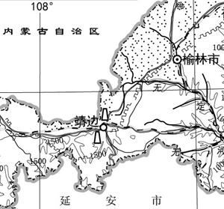
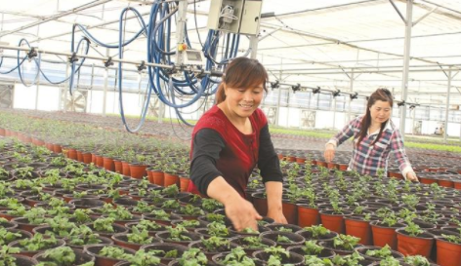
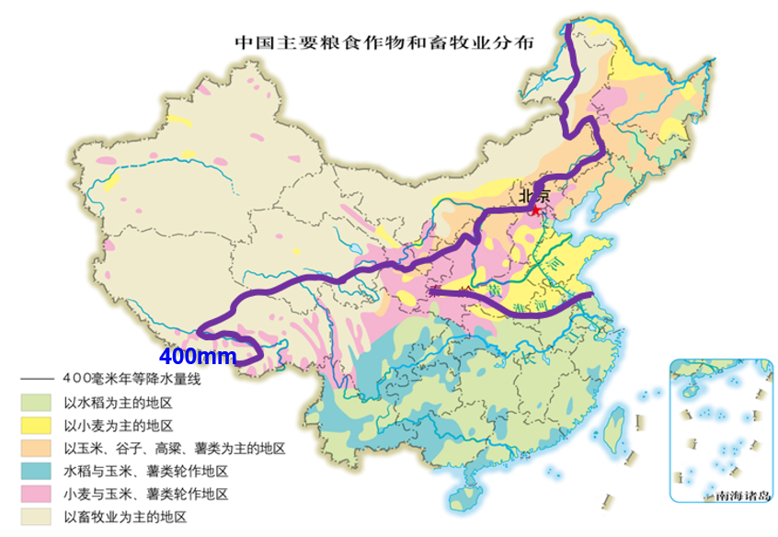
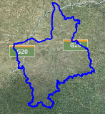
【任务四】结合实例，说明农业区位因素及其变化对农业生产的影响。
靖边县位于陕西省北部偏西，榆林市西南部。地势南高北低，年平均降水量为395mm。2018年陕西省在靖边建设首家智能化气候调节玻璃温室，总投资300万元。该县智能化温棚滴灌技术改造热量、水分条件。温室拥有环境智能监控系统，可准确采集影响作物生长状况的相关参数，协调室内温、光、水、肥、气到最佳状态，满足不同作物、作物不同生长阶段对环境因子需求，温室在节能、节水、节肥、节药效果显著。利用温室进行农作物无土栽培技术，不仅可以有效防止病虫害、缩短生长期、增加农作物产量，且大大节省了人工劳力，在加速农业现代化的同时，极大地拓展了农业的生产空间。自2006年县政府推广种植马铃薯，优质马铃薯种子在靖边扩繁成功，采用现代化喷灌等技术开荒扩大马铃薯种植面积，现马铃薯种植面积达 3 万公顷。马铃薯、胡萝卜、荞麦分别获得国家生态原产地产品保护；该县已建成高寒冷凉蔬菜、山地苹果、马铃薯、有机水稻等标准示范种植园12480亩。很多产品都被国内、国外公司提前预订。2019年靖边县以土地资源为依托，依靠科技支撑，政府投资，园区化引领，建设一座座现代农业智能化大棚，全县注册电子商务户达180多家，2019年助销大宗农产品1.786亿元。县内交通便利，307国道和210国道穿县城而过，目前过境的铁路已开工建设，靖边即将成为连接陕西、宁夏、内蒙古等地的交通枢纽。
5088平方千米
3、评价智能大棚对农业生产影响的优势。科学技术的重要性
智能控制生产，减少劳动力的需求量，降低生产成本，提高农业生产效率；
满足农作物生长需求的条件，提高农产品质量，增加作物产量；
抗寒、保温、保湿，节能、节水、节肥、节药，提高资源的利用率；

Slide 19
学习方法
认识区域发展的一般思路
在哪里
有什么
为什么
怎么办
位置
范围
(区域)
自然环
境特征
人文环
境特征
人类生产生活
利用
促进
区域可
持续发展
地理环境
地理环境
改造
有利
条件
充分利用
自
然
条
件
因地制宜
发展农业
不利
条件
设法弥补

Slide 20
【任务五】
归纳分析农业区位因素的一般方法
1.整体评价法（案例—综合题）
这种方法常用于分析某一区域某种农作物的发展条件，即从有利不利方面，分析自然条件和社会经济条件。
2.关键因素法（案例—综合题、选择题）
①主要因素：某一区域某种农作物发展所必需的所有因素，要完整、全面的列出。
②主导因素：影响某种农业发展的最重要的因素，即没有这种因素，该农业就不可能在该区域发展。
③限制性因素：类似于木桶原理的短板，其他条件满足，唯有某一条件不能满足，此条件为限制性因素。
3.发展分析法
①市场区位及需求的变化：市场是最富于变化的因素，市场的大小、区位、产品的价格、竞争对手以及政府政策等都从不同侧面影响市场的需求量，进而影响农业区位。
②交通运输、技术条件的变化：交通运输条件的改善大大缩短了产品运输时间，保鲜、冷藏技术的发展，市场和农产品生产地在地域上出现分离，逐渐形成跨地区以至世界性的农业区域专业化。
Notes:
最后我们完成任务五：归纳分析农业区位因素的一般方法。有三种方法：整体评价法、关键因素法和发展分析法。
自然因素对农业区位选择有着重要影响，但不再是决定性的决定因素；在现代农业发展中，社会经济因素是影响农业区位选择的主导因素。具体问题具体分析时我们明确问的是主要因素、主导因素和限制性因素。这样我们分析问题就有了针对性。
主导因素： 例如，珠江三角洲的基塘农业是在特有的地形（地势低洼）条件下形成的。因此地形是他的主导因素。再如大城市等周围发展肉蛋奶蔬菜花卉等农业，是因为大城市人口多，经济水平高，为这些农作物的发展提供了广阔的消费市场。市场是其分布的主导因素。
限制性因素：
我国西北地区光照热量等条件优越，但缺少水，因此水就成为西北地区农业发展的限制性因素。而塔里木河流域、河套平原、宁夏平原、河西走廊有冰雪融水或河水灌溉，当地水源就成为主导因素。
通过学习，随着生产力水平的提高，科学技术的进步，智能温室的发展，交通运输条件的改善，农村劳动力技能和素养的提升，国家对农业和贫困地区资金、技术、政策扶持力度的加大，科学培育优良品种，创建品牌，拓宽国内国际市场，不断改善影响农业生产不利的自然条件，调整农业产业结构，大力发展农产品加工业，发展旅游业，促进区域可持续发展。2020年脱贫决战一定胜利。在抗击疫情的斗争中，中国必胜！为了中国的强大，同学们，加油!

Slide 21
谢谢您的观看
北京市朝阳区教育研究中心 制作

